Slide 1
ＡＩ二 影像處理 3學分
教師:許閔傑、蕭兆翔
助教:莊媞涵

Slide 2
配分
出席 10%
小考 30%
5抽2
正課 80%
期中考 20%
手寫
期末報告 20%
PPT報告
點名 10%
實習課 20%
平時 10%
程式

Slide 3
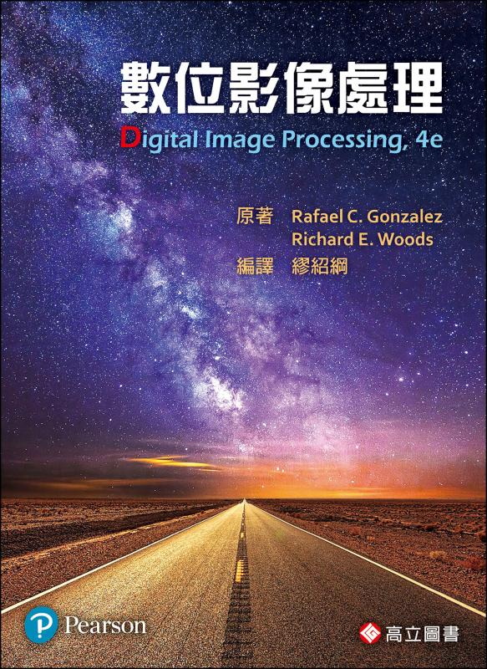
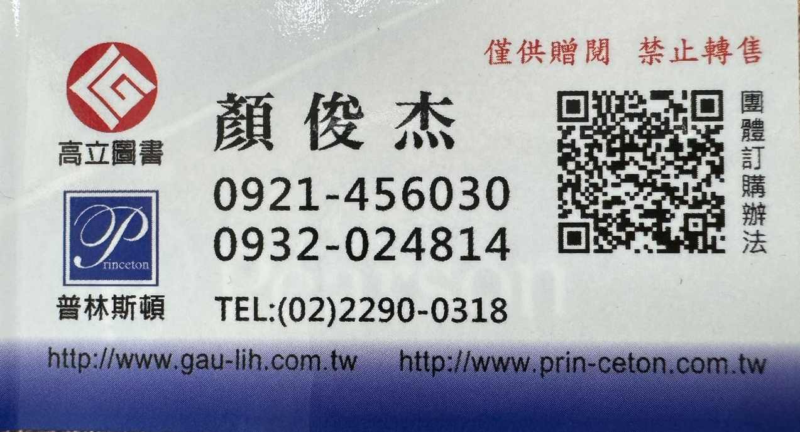
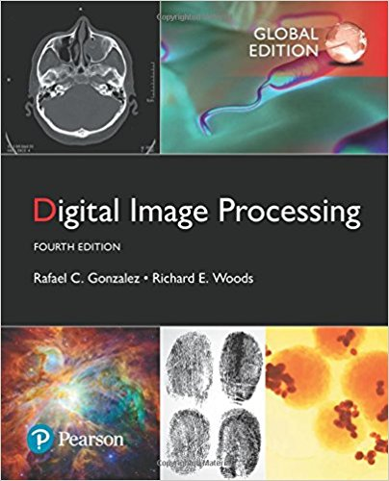
用書
數位影像處理
(Gonzalez & Woods : Digital Image Processing, 4/e)
原文書
Gonzalez & Woods : Digital Image Processing, 4/e)
書商

Slide 4
請假
請假給假單視同補點名
公假、喪假、特殊狀況視為出席
其餘請假兩次視為一次缺席
請假當次小考不列入總成績計算，也不能補考
但助教課的程式還是要做，因為有一周的時間

Slide 5
期末報告
1~5人一組
題目目標為教授出題，學生合作程式解題
使用形態學運算、高斯模糊、邊緣檢測等…處理影像
處理影像中的物件或特徵，如變形或修復。
採用多種數位影像處理技術，如濾波、腐蝕、膨脹等，來達成目標。
團隊中進行分工協作。

